Slide 1


Space Freight
Week 2
Michael Hu , Steven Kuhnen, Marc Moorman (天宫二号)

Slide 2
Kernpunten
100 parcels, zo veel mogelijk meenemen
(met de kosten zo laag mogelijk)
Verdeel de parcels over de vier spacecrafts
Optimaliseren: efficiëntie, kosten, massa, volume

Slide 3
Eerste Opdracht
Opdracht a
Alle mogelijke combinaties van de
parcel #id’s

Slide 4
Voortgang opdracht 1
Aanpak: Constructief → Greedy algoritme
Parcels → list
List sorteren op Volume
Dichtheid berekenen van parcels (massa/volume)
Sorteren op dichtheid (klein naar groot)
Spacecrafts → dichtheid → sorteren klein naar groot
Spacecrafts vullen met parcels (kleinste eerst)
Uitkomst: 82 parcels

Slide 5
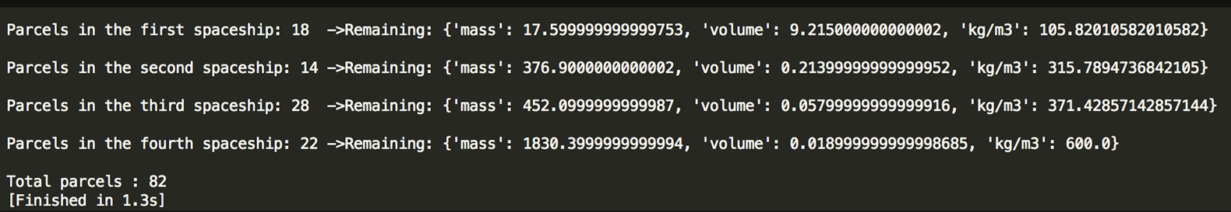
Opvallend
Output:
Spaceship 1 heeft nog ‘veel’ volume over.
Geprobeerde constructies:
Parcels sorteren op massa i.p.v. Volume
Extra constraints toevoegen → dichtheid mag niet te veel afwijken
Eerst spaceship 4 (grootst) vullen.
….

Slide 6
Plannen voor komende week
Ideeën:
Hill Climbers —> Tussen spacecrafts parcels wisselen, zodat
er misschien nog iets bij kan.
Parcels inidividueel indelen en kijken wat het doet met de
dichtheid van spacecraft.

